Slide 1
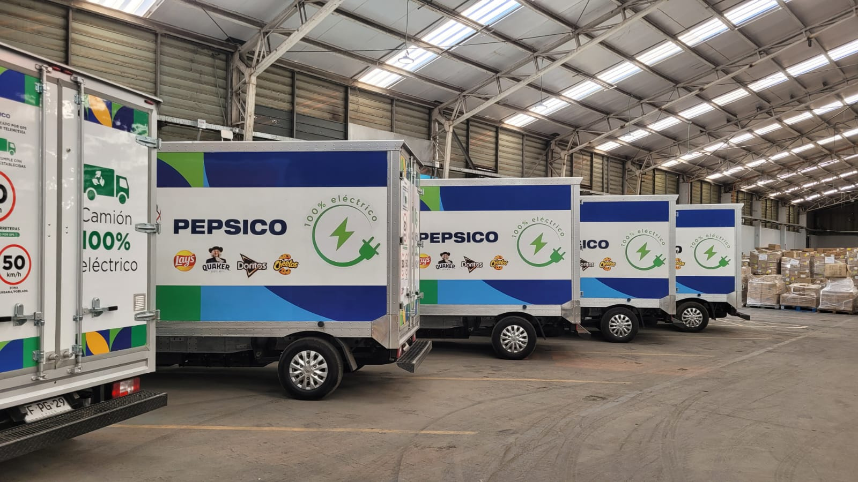






MODERNIZACION
DIGITAL
CENTRO DE MANTENCIÓN DE CAMIONES
Presentado por:
Guillermo Almendra - Sebastián Miranda
Fecha: 04 de Septiembre, 2025

Slide 2







CONTEXTO Y PROBLEMA

Slide 3

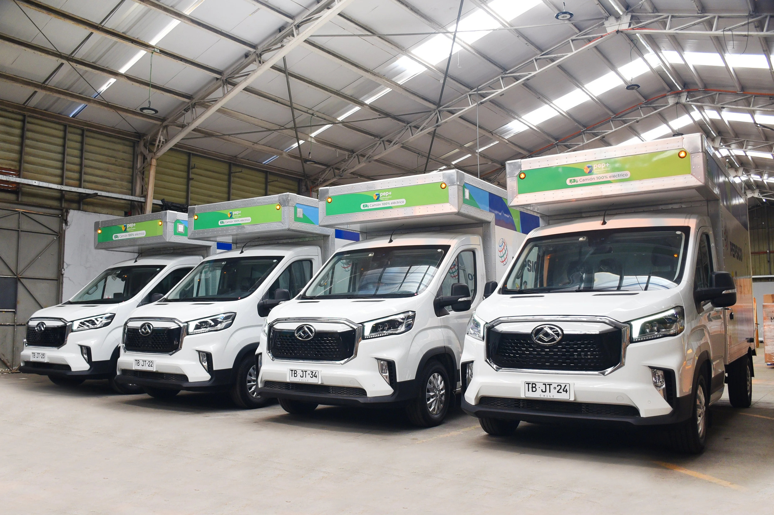



OBJETIVOS DEL PROYECTO
Objetivo general
Diseñar, desarrollar y desplegar un MVP web responsivo con trazabilidad por patente, control por roles (RBAC), tablero y reportes operativos
Meta de impacto
reducir tiempos de registro (≥40%) respecto del proceso actual

Slide 4
RELACION CON PERFIL DE EGRESO E INTERESES PROFESIONALES
Pruebas de certificación
→ Plan de pruebas, criterios de aceptación
Seguridad y gobierno de datos
→ Roles privilegio, auditoría, retención 90 días.
Gestionar proyectos informáticos
→ Acta, EDT, Gantt, RACI, riesgos
Modelar/implementar datos
→ Entidades: Vehículo, OT, Tarea, Pausa, Evidencia, Usuario/Rol, Bitácora.
Desarrollar/implantar software
→ Frontend + API, RBAC, despliegue funcional.

Slide 5
METODOLOGIA
Planificación Inicial
Análisis y Diseño
Construcción
Implementación y Cierre

Slide 6
Alcance
del
MVP
Incluye | No incluye
OT/tareas con pausa y evidencias | Integraciones externas
Tablero por estados | Respaldo datos eliminados
Usuarios / Roles | Version Movil nativa
Reportes | Integraciones ERP
Eliminación de datos a 3 meses | X
Tablero Porteria | X

Slide 7

Modulos del sistema
Portería
OT & Tareas
Evidencias
Tablero y Bitácora
Reportes
Admin/RBAC

Slide 8

Usuarios / Roles
Portería
Mecanico
Supervisor
KPI
Admin

Slide 9


EVIDENCIAS

Slide 10
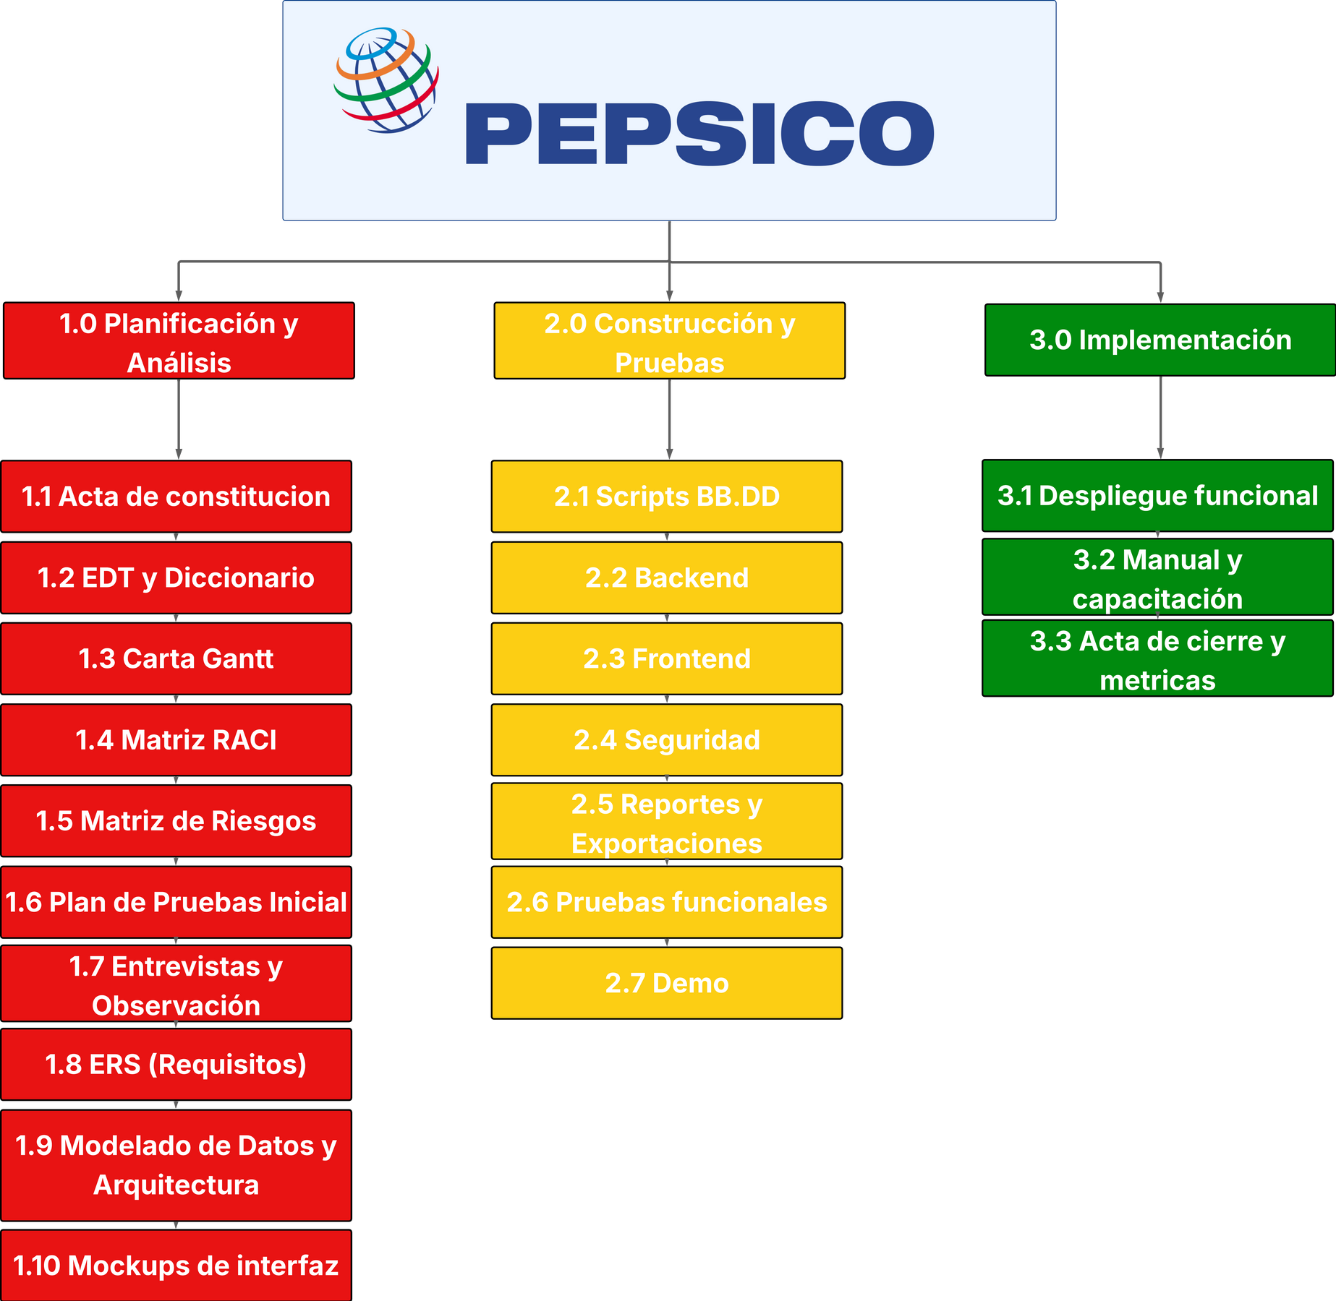

Slide 11
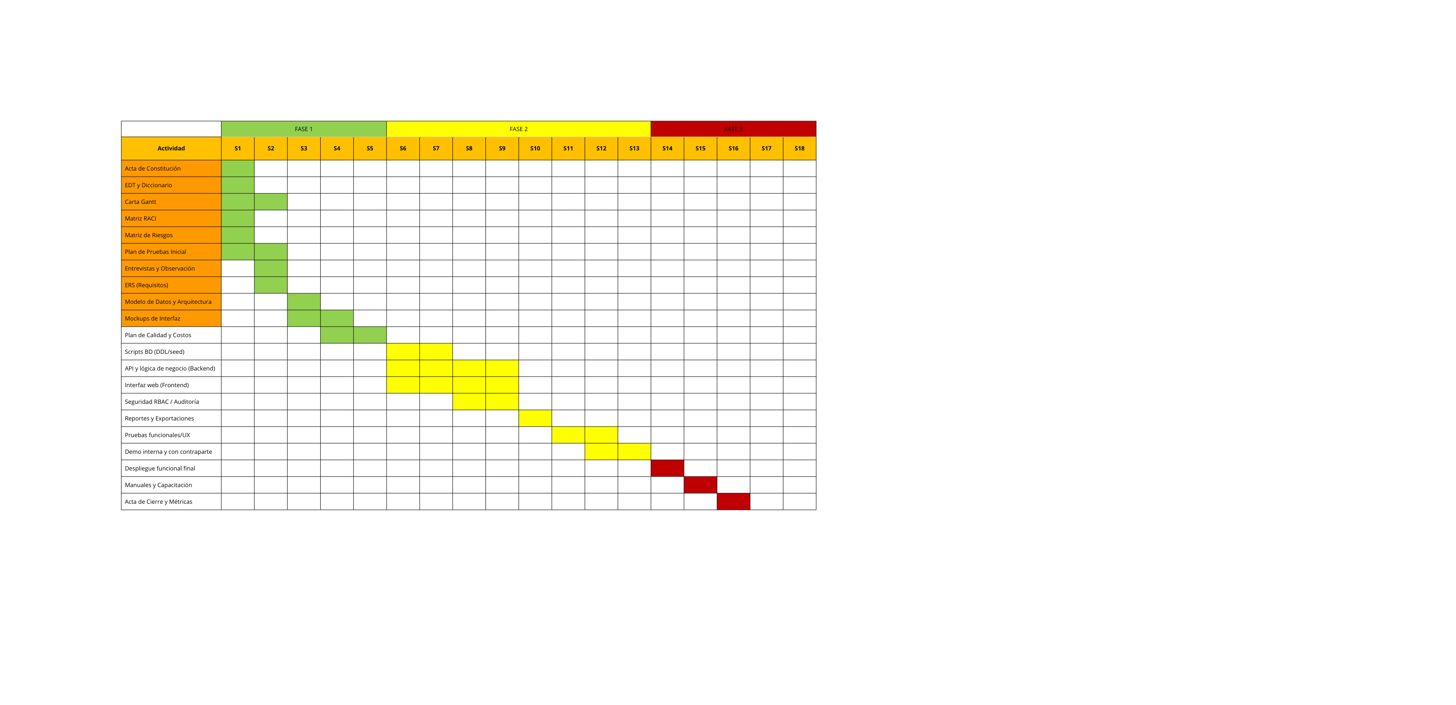

Slide 12
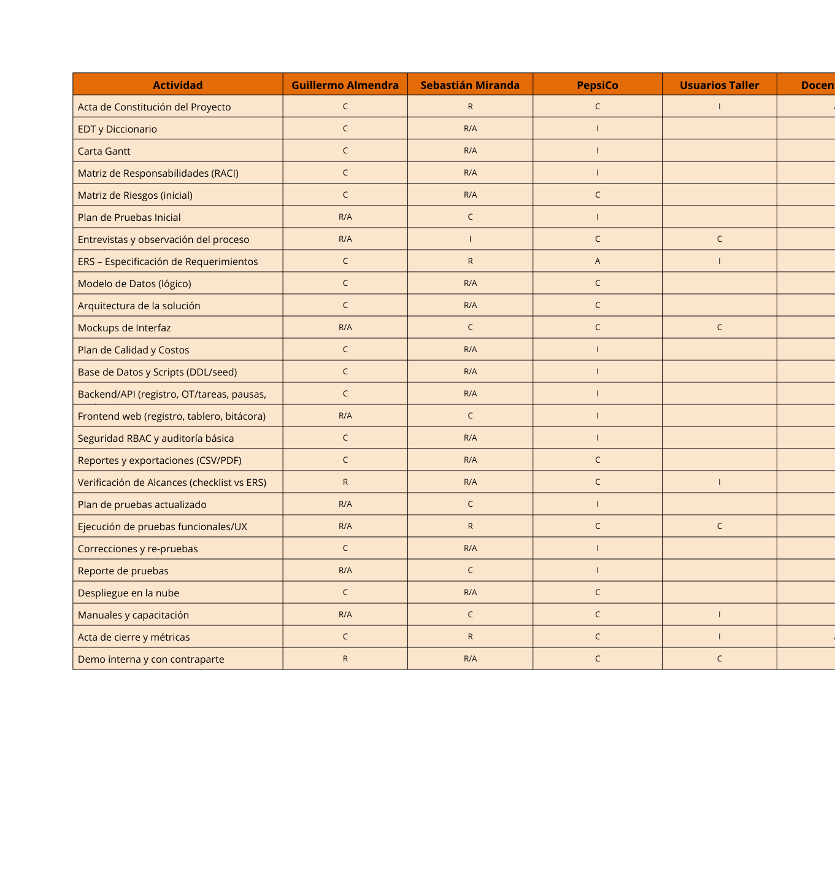
MATRIZ RACI

Slide 13
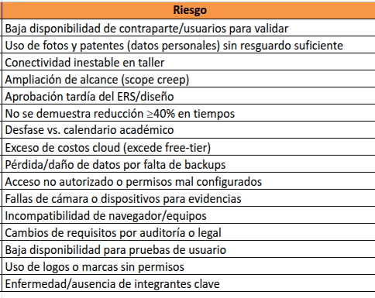
Riesgos

Slide 14
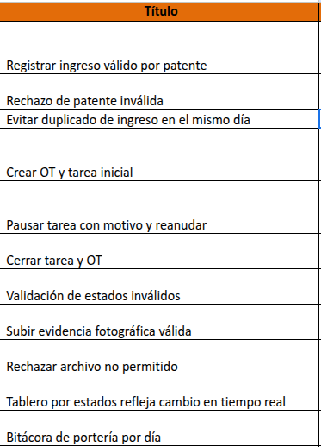
Plan de pruebas

Slide 15

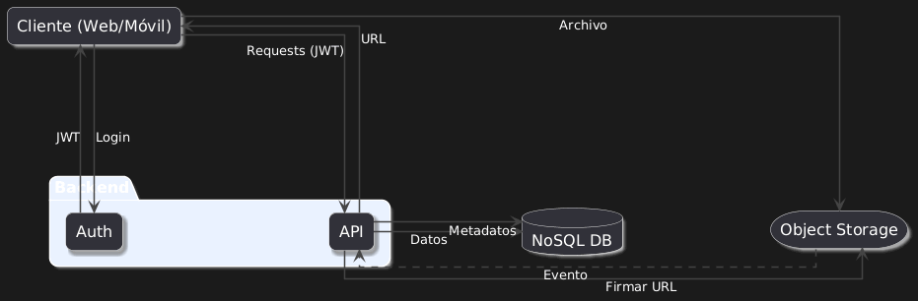
ARQUITECTURA DE DATOS

Slide 16
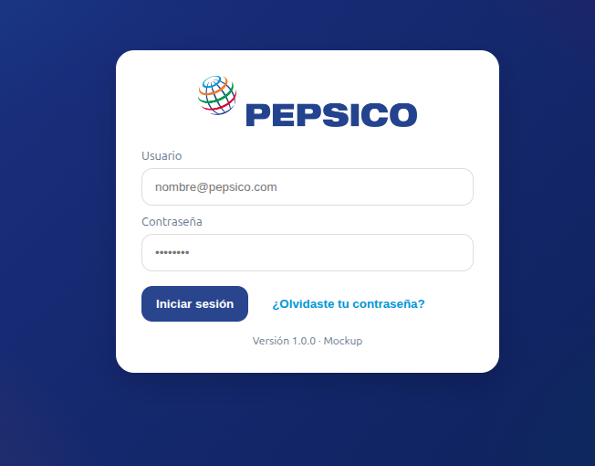
MOCKUPS

Slide 17
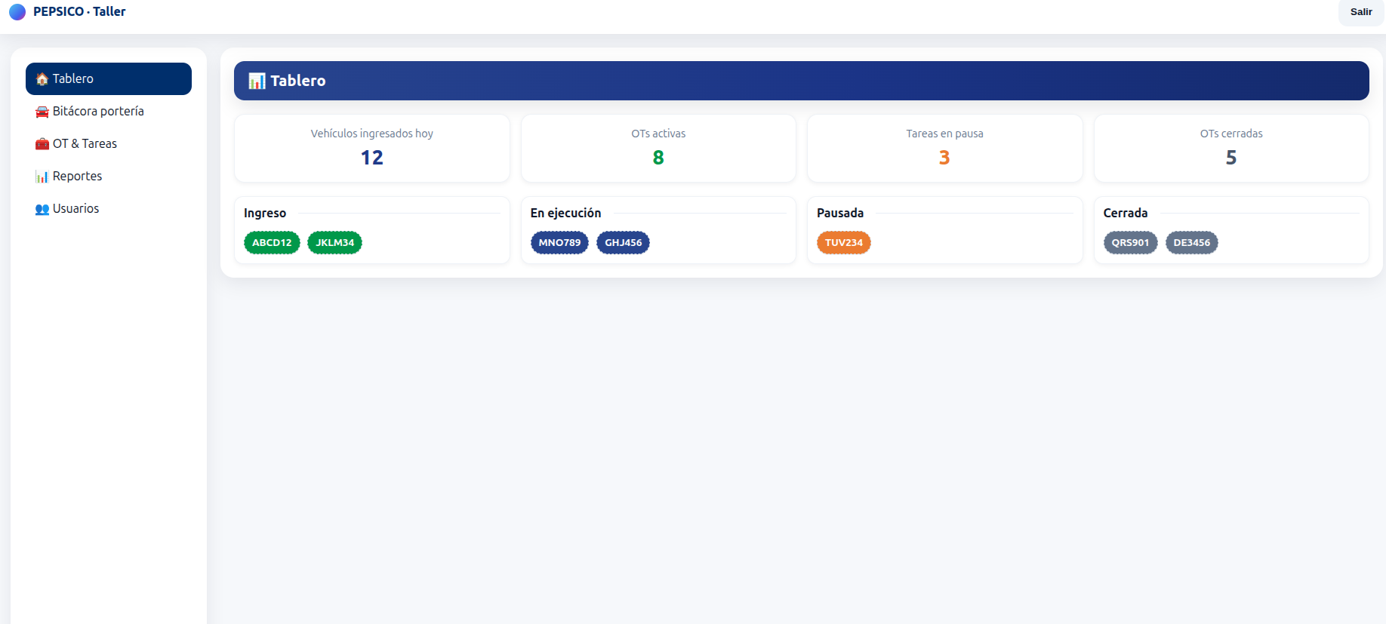
MOCKUPS

Slide 18
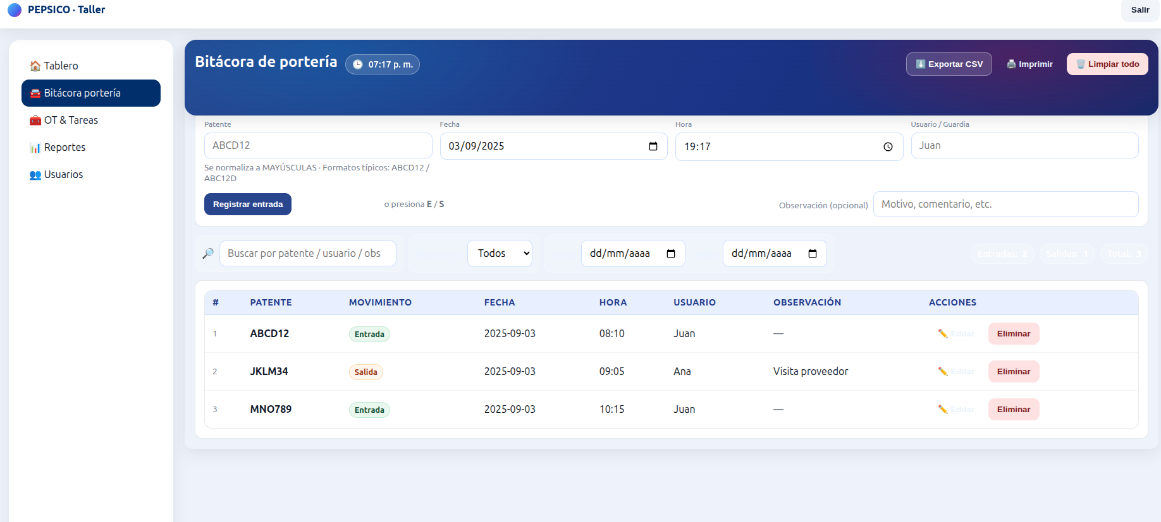
MOCKUPS

Slide 19
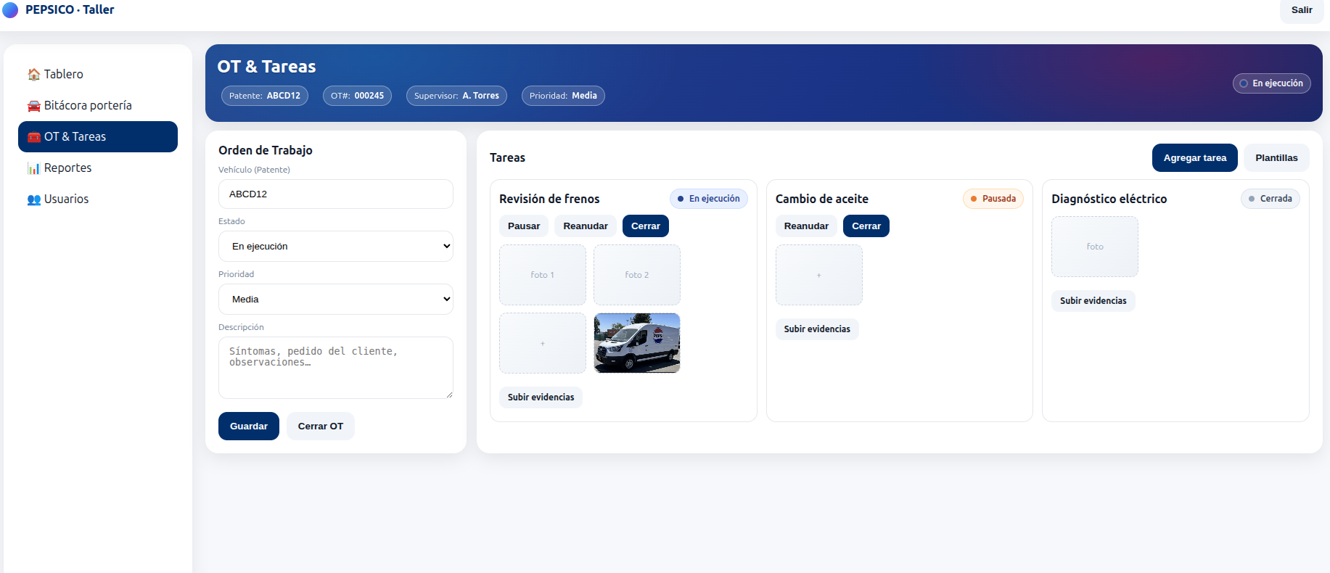
MOCKUPS

Slide 20
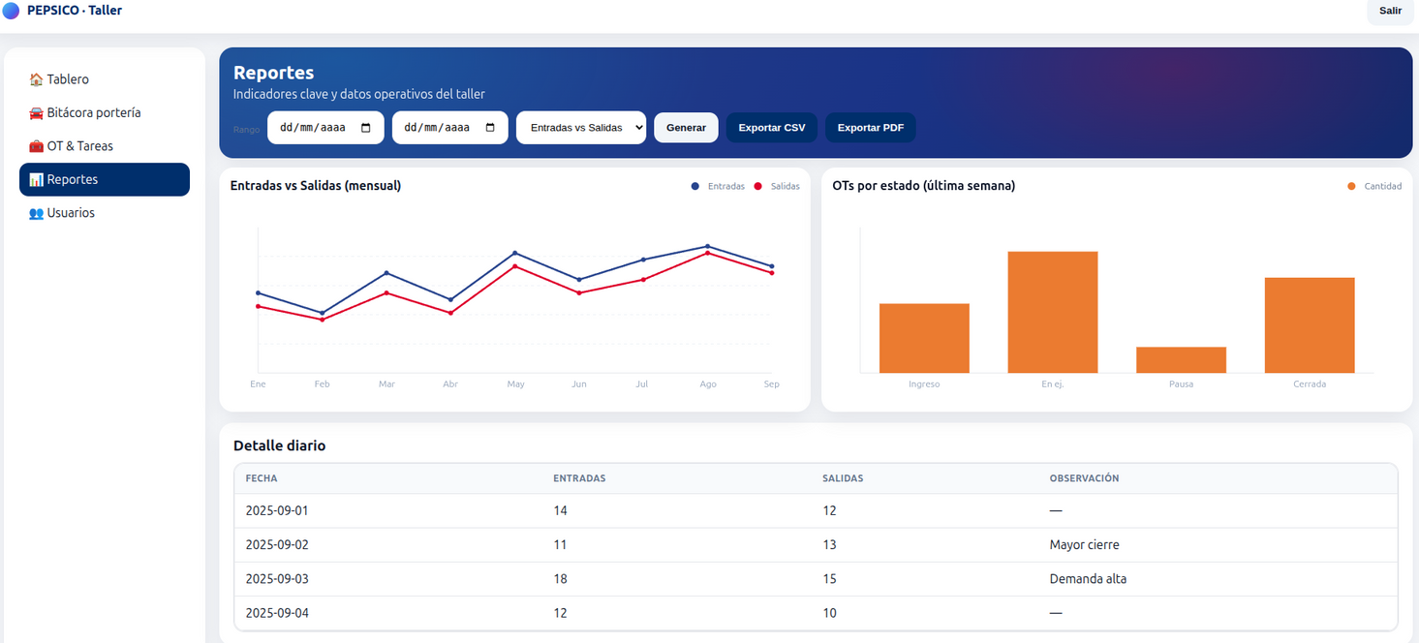
MOCKUPS

Slide 21
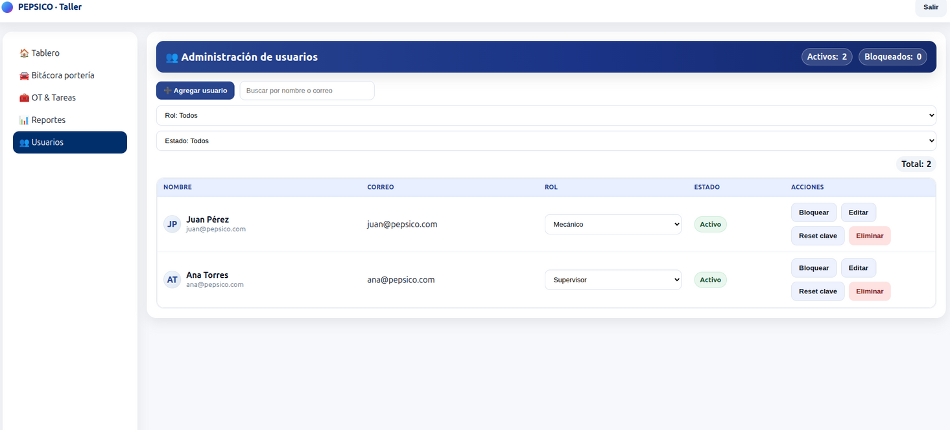
MOCKUPS

Slide 22



PLAN DE TRABAJO POR SEMANAS
Fase 1
Fase 2
Fase 3
Planificación y Analisis
Construccion y pruebas
Implementación
Semana 1 - 2 - 3 - 4 - 5
Semana 6 - 7 - 8- 9
- 10 - 11 - 12 - 13
Semana 14 - 15 - 16

Slide 23

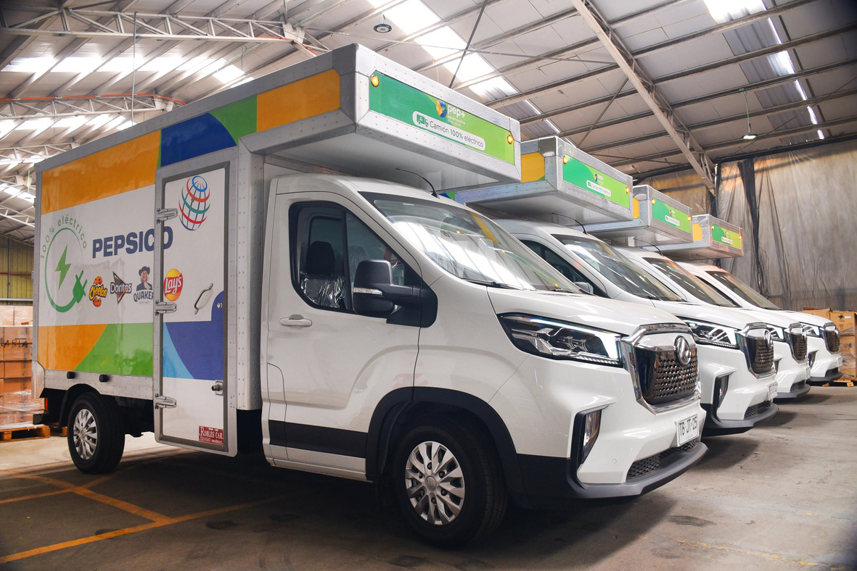


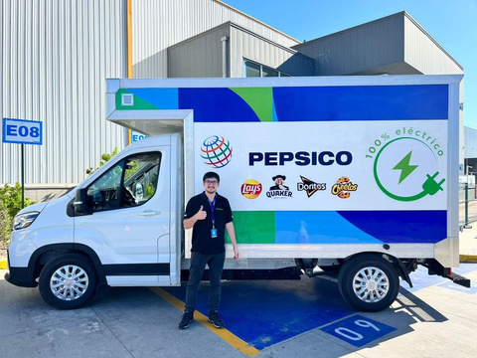
Conclusión y Reflexiones

Slide 24
GRACIAS POR SU ATENCIÓN
Fecha: 04 de Septiembre, 2025

